Slide 1
Синтаксис объектно-ориентированного языка программирования С#
Преподаватель: Тазиева Рамиля Фаридовна

Slide 2
Язык программирования C#
C# — объектно-ориентированный язык программирования от компании Microsoft для работы на платформе .NET (Windows Forms, WPF, ASP.NET, Xamarin, Unity).
Фреймворк .NET представляет мощную платформу для создания приложений. Среди достоинств:
Поддержка нескольких языков.
Кроссплатформенность.
Мощная библиотека классов.
Разнообразие технологий.
Класс содержит данные, задающие свойства объектов класса, и функции (методы), определяющие их поведение
Вся логика заключена внутри класса.
Вне класса работа не возможна.

Slide 3
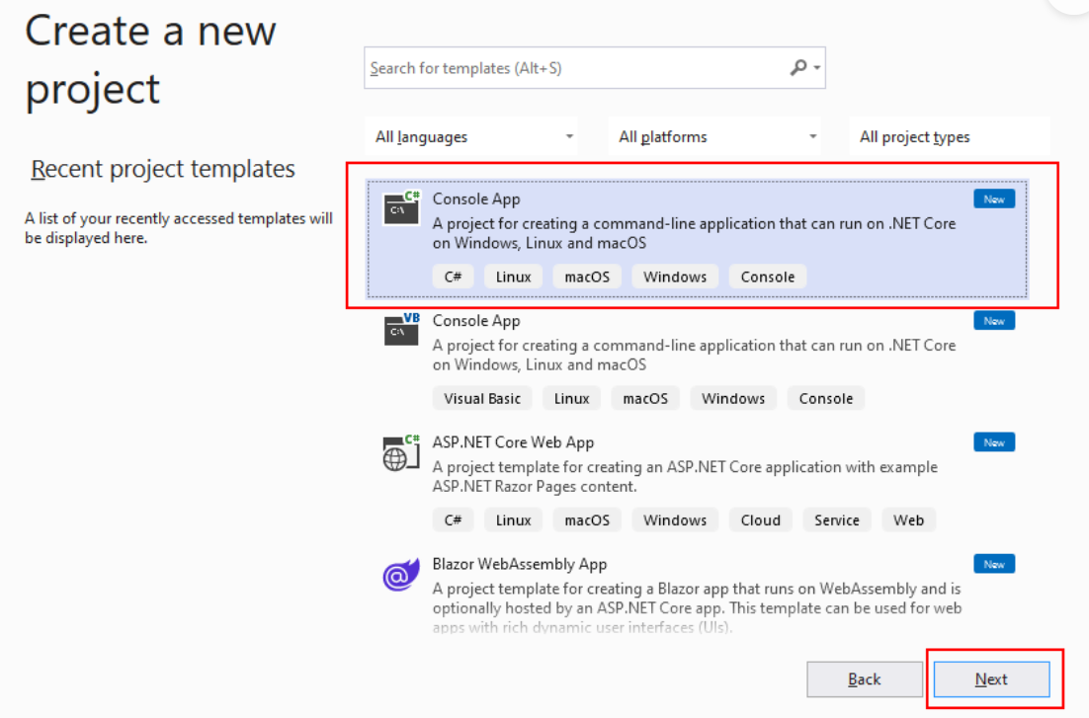
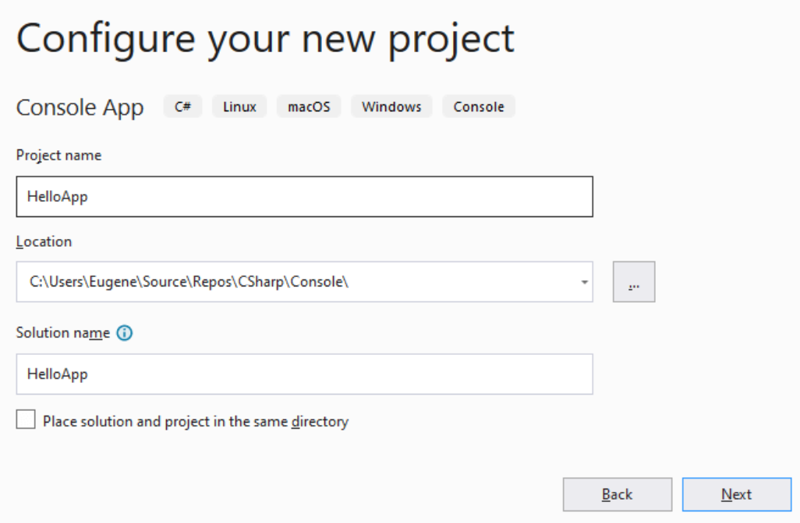
Для создания проекта следует после запуска Visual Studio.NET в главном меню выбрать команду File→ New Project….

Slide 4
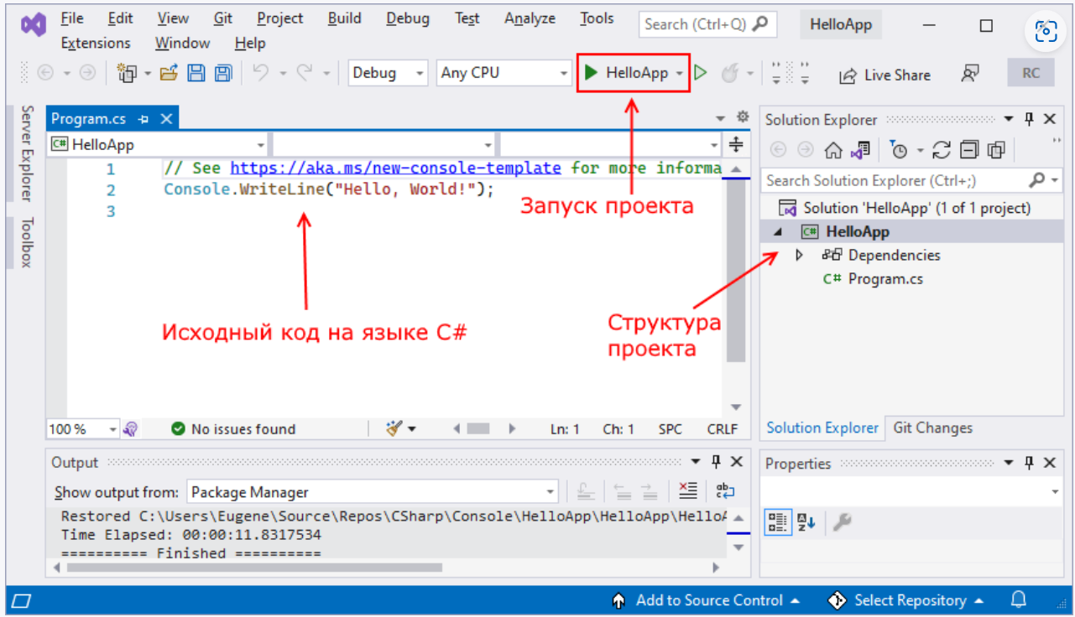
F5
После запуска приложения его можете найти на жестком диске в папке проекта в каталоге bin\Debug\net6.0. Оно будет называться по имени проекта и иметь расширение exe. Этот файл можно будет запускать без Visual Studio, а также переносить его на другие компьютеры, где установлен .NET 6.

Slide 5
Заготовка консольной программы
using System;
namespace ConsoleApplication1
{
class Class1
{
static void Main(string[] args)
{
//
// TODO: Add code to start application here
//
}
}
}

Slide 6
Состав языка
Символы:
буквы: A-Z, a-z, _, буквы нац. алфавитов
цифры: 0-9, A-F
спец. символы: +, *, {, …
пробельные символы
Лексемы:
константы 2 0.11 “Вася”
имена Vasia a _11
ключевые слова double do if
знаки операций + - =
разделители ; [ ] ,
Выражения
выражение - правило вычисления значения: a + b
Операторы
исполняемые: c = a + b;
описания: double a, b;

Slide 7
Имена (идентификаторы)
имя должно начинаться с буквы или _;
имя должно содержать только буквы, знак подчеркивания и цифры;
прописные и строчные буквы различаются;
длина имени практически не ограничена.
имена не должны совпадать с ключевыми словами, однако допускается: @if, @float…
в именах можно использовать управляющие последовательности Unicode
Примеры правильных имен:
Vasia, Вася, _13, \u00F2\u01DD, @while.
Примеры неправильных имен:
2late, Big gig, Б#г

Slide 8
Нотации
Понятные и согласованные между собой имена — основа хорошего стиля. Существует несколько нотаций — соглашений о правилах создания имен.
В C# для именования различных видов программных объектов чаще всего используются две нотации:
Нотация Паскаля - каждое слово начинается с прописной буквы:
MaxLength, MyFuzzyShooshpanchik
Camel notation - с прописной буквы начинается каждое слово, составляющее идентификатор, кроме первого:
maxLength, myFuzzyShooshpanchik

Slide 9
переменные
Переменная — это именованная область памяти, в которой хранятся данные определенного типа.
Все переменные, используемые в программе, должны быть описаны.
Для каждой переменной задается ее имя и тип:
int number; float x, y; char option;
Тип переменной выбирается исходя из диапазона и требуемой точности представления данных.
Неявная типизация
int a; // этот код работает
a = 20;
var c; // этот код не работает
c= 20;
var hello = "Hell to World";
var c = 20;

Slide 10
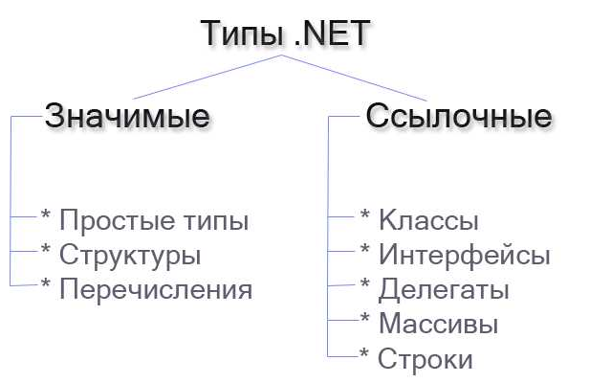
Типы данных
Тип данных определяет:
внутреннее представление данных => множество их возможных значений
допустимые действия над данными => операции и функции

Slide 11
Хранение в памяти величин значимого и ссылочного типа
Управляемая куча
Значение
Значение
Стек
Значение
Значение
Ссылка
Ссылка
Ссылка
а
b
c
x
y
Тип-значение
Ссылочный тип
Хранятся в стеке.
Стек-это область памяти, которая активно используется процессором.
Хранятся в управляемой куче (области оперативной памяти).

Slide 12
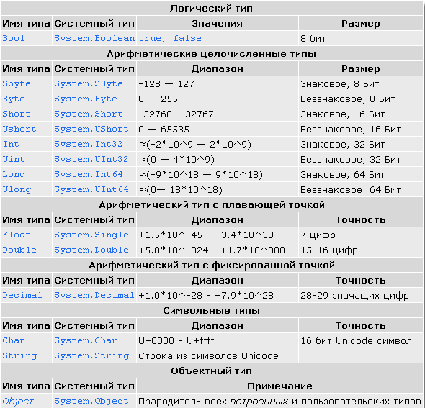
Значимые типы

Slide 13
Инициализация переменных
При объявлении можно присвоить переменной начальное значение (инициализировать).
int number = 100; float x = 0.02; char option = ’ю’;
При инициализации можно использовать не только константы, но и выражения — главное, чтобы на момент описания они были вычислимыми, например:
int b = 1, a = 100;
int x = b * a + 25;
Инициализация локальных переменных возлагается на программиста. Рекомендуется всегда инициализировать переменные при описании.
int a, b, c;
a = b = c = 34;

Slide 14
Литералы
Литералы - это явно заданные значения в коде программы — константы определенного типа. Литералы можно передавать переменным в качестве значения.
Тип литерала | Пример значения
Логический | true (истина) и false (ложь)
Целочисленные | -11 0b11 (двоичное число 3) 0x0A (шестнадцатеричное число 10)
Вещественные | 3.14 4d, 16D 7f
Символьные | '2' 'A' '\n' - перевод строки '\t' - табуляция '\x78' шестнадцатеричный код ASCII символа 'x' '\u0421' шестнадцатеричный код Unicode символа С
Строковые | "hello"

Slide 15
Область действия и время жизни переменных
Переменные описываются внутри какого-л. блока (класса, метода или блока внутри метода)
Блок — это код, заключенный в фигурные скобки. Основное назначение блока — группировка операторов.
Переменные, описанные непосредственно внутри класса, называются полями класса.
Переменные, описанные внутри метода класса, называются локальными переменными.
Область действия переменной - область программы, где можно использовать переменную.
Область действия переменной начинается в точке ее описания и длится до конца блока, внутри которого она описана.
Время жизни: переменные создаются при входе в их область действия (блок) и уничтожаются при выходе.

Slide 16
Именованные константы
Вместо значений констант можно (и нужно!) использовать в программе их имена.
Это облегчает читабельность программы и внесение в нее изменений:
const float weight = 61.5;
const int n = 10;
const float g = 9.8;

Slide 17
Выражения
Выражение — правило вычисления значения.
В выражении участвуют операнды, объединенные знаками операций.
Операндами выражения могут быть константы, переменные и вызовы функций.
Операции выполняются в соответствии с приоритетами.
Для изменения порядка выполнения операций используются круглые скобки.
Результатом выражения всегда является значение определенного типа, который определяется типами операндов.
Величины, участвующие в выражении, должны быть совместимых типов.
t + Math.Sin(x)/2 * x
результат имеет вещественный тип
a <= b + 2
результат имеет логический тип
x > 0 && y < 0
результат имеет логический тип

Slide 18
Приоритеты операций C#
Первичные (), [], ++, --, new, …
Унарные ~, !, ++, --, -, …
Типа умножения (мультипликативные) *, /, %
Типа сложения (аддитивные) +, -
Сдвига <<, >>
Отношения и проверки типа <, >, is, …
Проверки на равенство ==, !=
Поразрядные логические &, ^, |
Условные логические &&, ||
Условная ?:
Присваивания =, *=, /=,…

Slide 19
Тип результата выражения
Если операнды, входящие в выражение, одного типа, и операция для этого типа определена, то результат выражения будет иметь тот же тип.
Если операнды разного типа и (или) операция для этого типа не определена, перед вычислениями автоматически выполняется преобразование типа по правилам, обеспечивающим приведение более коротких типов к более длинным для сохранения значимости и точности.
Автоматическое (неявное) преобразование возможно не всегда, а только если при этом не может случиться потеря значимости.
Если неявного преобразования из одного типа в другой не существует, программист может задать явное преобразование типа с помощью операции:
(тип)x.
Convert.ToInt16(x)
Int16.Parse(строковая_переменная);

Slide 20
Неявные арифметические преобразования типов в C#
double
decimal
float
long
ulong
int
uint
short
ushort
sbyte
byte
char

Slide 21
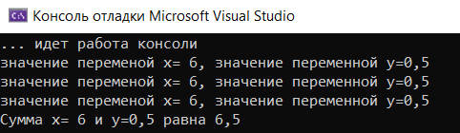
Вывод сообщения на экран
Console.Write(“текст сообщения") – вывод сообщения на экран.
Console.WriteLine(“текст сообщения") – вывод сообщения на экран и перенос каретки на следующую строку.
Console.WriteLine(“текст сообщения”+ x ) – вывод на экран сообщения, заключенного в кавычки и значения переменной x и перенос каретки на следующую строку.
Console.WriteLine(“текст сообщения {0} {1}”, x,y ) – вывод на экран сообщения, заключенного в кавычки и значения переменной x и y перенос курсора на следующую строку.
Console.WriteLine($“текст сообщения {x} {y}”) – вывод на экран сообщения, заключенного в кавычки и значения переменной x и y перенос курсора на следующую строку.
using static System.Console;
int x = 6;
double y = 0.5;
Console.WriteLine("... идет работа консоли");
WriteLine("значение переменой х= " + x + ", значение переменной у=" + y);
WriteLine("значение переменой х= {0}, значение переменной у={1}", x, y);
WriteLine($"значение переменой х= {x}, значение переменной у={y}");
WriteLine($"Сумма х= {x} и у={y} равна {x+y}");

Slide 22
Инкремент (++) и декремент (--)
Существуют две формы рассматриваемых операций: префиксная и постфиксная.
Если операторы записаны после переменной (х++ или х--) - это постфиксная форма.
При этом последовательно происходят следующие действия:
старое значение переменной сохраняется для использования в дальнейшем выражении, в котором встретилась эта переменная;
и только после этого ее значение сразу же изменяется на 1.
Если операторы записаны перед переменной (++х или –х) -это префиксная форма.
При этом последовательность действий такая:
вначале переменная изменяется на 1;
и только после этого используется в выражении.

Slide 23
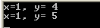
Инкремент и декремент
using System;
namespace CA1
{ class C1
{ static void Main()
{ int x = 3, y = 3;
Console.Write( "Значение префиксного выражения: " );
Console.WriteLine( ++x );
Console.Write( "Значение х после приращения: " );
Console.WriteLine( x );
Console.Write( "Значение постфиксного выражения: " );
Console.WriteLine( y++ );
Console.Write( "Значение у после приращения: " );
Console.WriteLine( y );
}}}
using System;
namespace ConsoleApplication1
{ class Program
{ static void Main(string[] args)
{
int x=1,y=1;
Console.WriteLine("x={0}, y= {1}", x, x * y + (x++)+x*y);
x = 1; y = 1;
Console.WriteLine("x={0}, y= {1}", x, x * y + (++x) + x * y);
Console.ReadLine();
}
}
}
Результат работы программы:
Значение префиксного выражения: 4
Значение х после приращения: 4
Значение постфиксного выражения: 3
Значение у после приращения: 4

Slide 24
Операция присваивания
Присваивание – это замена старого значения переменной на новое. Старое значение стирается бесследно.
Операция может использоваться в программе как законченный оператор.
переменная = выражение
a = b + c;
x = 1;
x = x + 0.5;
Сложное присваивание:
x += 0.5; соответствует x = x + 0.5;
x *= 0.5; соответствует x = x * 0.5;
a %= 3; соответствует a = a % 3;
a <<= 2; соответствует a = a << 2;

Slide 25
Операция умножения и деления
using System;
namespace ConsoleApplication1
{ class Class1
{ static void Main()
{
int x = 11, y = 4;
float z = 4;
Console.WriteLine( z * y ); // Результат 16
Console.WriteLine( x / y ); // Результат 2 (целочисленное деление)
Console.WriteLine( x / z ); // Результат 2,75
Console.WriteLine( x % y ); // Результат 3 (остаток)
}}}

Slide 26
Операции сдвига
Операции сдвига (<< и >>) применяются к целочисленным операндам. Они сдвигают двоичное представление первого операнда влево или вправо на количество двоичных разрядов, заданное вторым операндом.
При сдвиге влево (<<) освободившиеся разряды обнуляются. При сдвиге вправо (>>) освободившиеся биты заполняются нулями, если первый операнд беззнакового типа, и знаковым разрядом в противном случае.
Стандартные операции сдвига определены для типов int, uint, long и ulong.

Slide 27
Пример Операции сдвига
using System;
namespace ConsoleApplication1
{ class Class1
{ static void Main()
{
byte a = 3, b = 9;
sbyte c = 9, d = -9;
Console.WriteLine( a << 1 ); // Результат 6
Console.WriteLine( a << 2 ); // Результат 12
Console.WriteLine( b >> 1 ); // Результат 4
Console.WriteLine( c >> 1 ); // Результат 4
Console.WriteLine( d >> 1 ); // Результат -5
}
}
}

Slide 28
Операции отношения и проверки на равенство
Операции отношения (<, <=, >, >=, ==, !=) сравнивают первый операнд со вторым.
Операнды должны быть арифметического типа.
Результат операции — логического типа, равен true или false.
x == y -- true, если x равно y, иначе false
x != y -- true, если x не равно y, иначе false
x < y -- true, если x меньше y, иначе false
x > y -- true, если x больше y, иначе false
x <= y -- true, если x меньше или равно y, иначе false
x >= y -- true, если x больше или равно y, иначе false

Slide 29
Условные логические операции
using System;
namespace ConsoleApplication1
{ class Class1
{ static void Main()
{
Console.WriteLine( true && true ); // Результат true
Console.WriteLine( true && false ); // Результат false
Console.WriteLine( true || true ); // Результат true
Console.WriteLine( true || false ); // Результат true
}
}
}

Slide 30
Условная операция
операнд_1 ? операнд_2 : операнд_3
Первый операнд — выражение, для которого существует неявное преобразование к логическому типу.
Если результат вычисления первого операнда равен true, то результатом будет значение второго операнда, иначе — третьего операнда.
using System;
namespace ConsoleApplication1
{ class Class1
{ static void Main()
{
int a = 11, b = 4;
int max = b > a ? b : a;
Console.WriteLine( max ); // Результат 11
}}}

Slide 31
Ввод данных с консоли
using System;
namespace A
{ class Class1
{ static void Main()
{
string s = Console.ReadLine(); // ввод строки
char c = (char)Console.Read(); // ввод символа
Console.ReadLine();
string buf; // буфер для ввода чисел
buf = Console.ReadLine();
int i = Convert.ToInt32( buf ); // преобразование в целое
buf = Console.ReadLine();
double x = Convert.ToDouble( buf ); // преобразование в вещ.
buf = Console.ReadLine();
double y = double.Parse( buf ); // преобразование в вещ.
}
}
}

Slide 32
Математические функции: класс Math
Имя | Описание | Результат | Пояснения
Abs | Модуль | перегружен | |x| записывается как Abs(x)
Acos | Арккосинус | double | Acos(double x)
Asin | Арксинус | double | Asin(double x)
Atan | Арктангенс | double | Atan(double x)
Atan2 | Арктангенс | double | Atan2(double x, double y)— угол, тангенс которого есть результат деления y на x
BigMul | Произведение | long | BigMul(int x, int y)
Ceiling | Округление до большего целого | double | Ceiling(double х)
Cos | Косинус | double | Сos(double x)
Cosh | Гиперболический косинус | double | Cosh(double x)
DivRem | Деление и остаток | перегружен | DivRem(x, y, rem)
E | База натурального логарифма (число е) | double | 2,71828182845905
Exp | Экспонента | double | e^{x} записывается как Exp(x)
Notes:
Угол должен быть в радианах. Умножьте на Math.PI/180, чтобы преобразовать градусы в радианы.

Slide 33
Floor | Округление до меньшего целого | double | Floor(double х)
IEEERemainder | Остаток от деления | double | IEEERemainder(double x, double y)
Log | Натуральный логарифм | double | log_{e}x записывается как Log(x)
Log10 | Десятичный логарифм | double | log₁₀x записывается как Log10(x)
Max | Максимум из двух чисел | перегружен | Max(x, y)
Min | Минимум из двух чисел | перегружен | Min(x, y)
PI | Значение числа π | double | 3,14159265358979
Pow | Возведение в степень | double | x^{y} записывается как Pow(x, y)
Round | Округление | перегружен | Round(3.1) даст в результате 3 Round (3.8) даст в результате 4
Sign | Знак числа | int | аргументы перегружены
Sin | Синус | double | Sin(double x)
Sinh | гиперболический синус | double | Sinh(double x)
Sqrt | Квадратный корень | double | √x записывается как Sqrt(x)
Tan | Тангенс | double | Tan(double x)
Tanh | Гиперболический тангенс | double | Tanh(double x)

Slide 34
Управляющие операторы языка высокого уровня
Реализуют логику выполнения программы:
следование
ветвление
цикл
передача управления

Slide 35
Блок (составной оператор)
Блок — это последовательность операторов, заключенная в операторные скобки:
begin end
{ }
Блок воспринимается компилятором как один оператор и может использоваться всюду, где синтаксис требует одного оператора, а алгоритм — нескольких.
Блок может содержать один оператор или быть пустым.

Slide 36
Оператор «выражение»
Любое выражение, завершающееся точкой с запятой, рассматривается как оператор, выполнение которого заключается в вычислении выражения.
i++; // выполняется операция инкремента
a *= b + c; // выполняется умножение с присваиванием
fun( i, k ); // выполняется вызов функции
; называют пустым оператором.

Slide 37
Операторы ветвления:
развилка (if)
переключатель (switch)

Slide 38
Условный оператор if
if ( выражение ) оператор_1; [else оператор_2;]
if ( a < 0 ) b = 1;
if ( a < b && (a > d || a = = 0)) ++b; else { b *= a; a = 0; }
if ( a < b ) if ( a < c ) m = a; else m = c; else if ( b < c ) m = b; else m = c;

Slide 39
Пример
y
1
-2
-1
2
x
if ( x < -2 ) y = 0;
if ( x >= -2 && x < -1 ) y = -x - 2;
if ( x >= -1 && x < 1 ) y = x;
if ( x >= 1 && x < 2 ) y = -x + 2;
if ( x >= 2 ) y = 0;
y = 0;
if ( x > -2 ) y = -x - 2;
if ( x > -1 ) y = x;
if ( x > 1 ) y = -x + 2;
if ( x > 2 ) y = 0;
if ( x <= -2 ) y = 0;
else if ( x < -1 ) y = -x - 2;
else if ( x < 1 ) y = x;
else if ( x < 2 ) y = -x + 2;
else y = 0;

Slide 40
Оператор выбора switch
switch ( выражение )
{
case константное_выражение_1: [ список_операторов_1 ]
case константное_выражение_2: [ список_операторов_2 ]
..
case константное_выражение_n: [ список_операторов_n ]
[ default: операторы ]
}

Slide 41
Пример: Калькулятор на четыре действия
using System; namespace ConsoleApplication1
{ class Class1 { static void Main() {
string buf; double a, b, res;
Console.WriteLine( "Введите 1й операнд:" );
buf = Console.ReadLine(); a = double.Parse( buf);
Console.WriteLine( "Введите знак операции" );
char op = (char)Console.Read(); Console.ReadLine();
Console.WriteLine( "Введите 2й операнд:" );
buf = Console.ReadLine(); b = double.Parse( buf);
bool ok = true;
switch (op)
{
case '+' : res = a + b; break;
case '-' : res = a - b; break;
case '*' : res = a * b; break;
case '/' : res = a / b; break;
default : res = double.NaN; ok = false; break;
}
if (ok) Console.WriteLine( "Результат: " + res );
else Console.WriteLine( "Недопустимая операция" );
}}}

Slide 42
Структура оператора цикла
Начальные
значения
Начальные
значения
Усл-е
Тело
цикла
Тело
цикла
Модиф-я параметра
Усл-е
Модиф-я параметра

Slide 43
Цикл с предусловием
while ( выражение ) оператор
y = t⋅x
using System;
namespace ConsoleApplication1
{ class Class1
{ static void Main()
{
double Xn = -2, Xk = 12, dX = 2, t = 2, y;
Console.WriteLine( "| x | y |" );
double x = Xn;
while ( x <= Xk )
{
y = t * x;
Console.WriteLine( "| {0,9} | {1,9} |", x, y );
x += dX;
}
}
}
}
xn
xk

Slide 44
Цикл с постусловием
do оператор while выражение;
using System;
namespace ConsoleApplication1
{ class Class1
{ static void Main()
{
char answer;
do
{
Console.WriteLine( "Купи слоника, а?" );
answer = (char) Console.Read();
Console.ReadLine();
} while ( answer != 'y' );
}
}
}

Slide 45

Цикл с параметром
for ( инициализация; выражение; модификации ) оператор;
int s = 0;
for ( int i = 1; i <= 100; i++ ) s += i;
for ([действия_до_выполнения_цикла]; [условие]; [действия_после_выполнения])
{
// действия
}
var i = 1;
for (WriteLine("Начало выполнения цикла"); i < 4; WriteLine($"i = {i}"))
{
i++;
}

Slide 46
Пример цикла с параметром
using System;
namespace ConsoleApplication1
{ class Class1
{ static void Main()
{
double Xn = -2, Xk = 12, dX = 2, t = 2, y;
Console.WriteLine( "| x | y |";
for ( double x = Xn; x <= Xk; x += dX )
{
y = t * x;
Console.WriteLine( "| {0,9} | {1,9} |", x, y );
}
}
}
}

Slide 47
Рекомендации по написанию циклов
не забывать о том, что если в теле циклов while и for требуется выполнить более одного оператора, нужно заключать их в блок;
убедиться, что всем переменным, встречающимся в правой части операторов присваивания в теле цикла, до этого присвоены значения, а также возможно ли выполнение других операторов;
проверить, изменяется ли в теле цикла хотя бы одна переменная, входящая в условие продолжения цикла;
предусматривать аварийный выход из итеративного цикла по достижению некоторого предельно допустимого количества итераций.

Slide 48
Передача управления
оператор break — завершает выполнение цикла, внутри которого записан;
оператор continue — выполняет переход к следующей итерации цикла;
оператор return — выполняет выход из функции, внутри которой он записан;
оператор throw — генерирует исключительную ситуацию;
оператор goto — выполняет безусловную передачу управления.

Slide 49
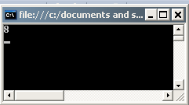
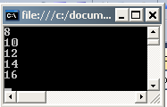
Оператор break
Оператор continue
using System;
namespace ConsoleApplication43
{ class Program
{
static void Main(string[] args)
{
int me = 8;
for (int i = 0; i < 9; i++)
{
if (me % 2 == 0)
{
Console.WriteLine(me);
me += 1;
}
else
{
me += 1;
break;
} }
Console.ReadLine();
} } }
using System;
namespace ConsoleApplication43
{ class Program
{
static void Main(string[] args)
{
int me = 8;
for (int i = 0; i < 9; i++)
{
if (me % 2 == 0)
{
Console.WriteLine(me);
me += 1;
}
else
{
me += 1;
continue;
} }
Console.ReadLine();
} } }

Slide 50
Оператор goto
завершает выполнение функции и передает управление в точку ее вызова:
return [ выражение ];
Оператор goto
goto метка;
В теле той же функции должна присутствовать ровно одна конструкция вида:
метка: оператор;
goto case константное_выражение;
goto default;

Slide 51
Оператор goto: 2 варианта использования
using System;
namespace ConsoleApplication43
{ class Program {
static void Main(string[] args)
{ Console.WriteLine("Coffee sizes: 1=Small 2=Medium 3=Large");
Console.Write("Please enter your selection: ");
string s = Console.ReadLine();
int n = int.Parse(s); int cost = 0;
switch (n)
{ case 1:
cost += 25;
break;
case 2:
cost += 25;
goto case 1;
case 3:
cost += 50;
goto case 1;
default:
Console.WriteLine("Invalid selection.");
break;
}
if (cost != 0) Console.WriteLine("Please insert {0} cents.", cost);
Console.WriteLine("Thank you for your business.");
Console.WriteLine("Press any key to exit.");
Console.ReadKey(); } } }
using System;
namespace ConsoleApplication43
{ class Program {
static void Main(string[] args)
{
do
{
Console.WriteLine("введите слово или символ 'x' для завершения работы приложения");
str = Console.ReadLine();
Console.WriteLine("вы ввели следующую последовательность символов: {0}", str);
if (str == "x") goto Finish;
}
while (true);
Finish:
Console.WriteLine("Нажмите клавишу ENTER, чтобы завершить работу приложения");
Console.ReadLine();
}
}
}

Slide 52
Обработка исключений
Исключительная ситуация, или исключение — это возникновение непредвиденного или аварийного события, которое может порождаться некорректным использованием аппаратуры.
Например, это деление на ноль или обращение по несуществующему адресу памяти.
Исключения позволяют логически разделить вычислительный процесс на две части — обнаружение аварийной ситуации и ее обработка.

Slide 53
Возможные действия при ошибке
прервать выполнение программы;
возвратить значение, означающее «ошибка»;
вывести сообщение об ошибке и вернуть вызывающей программе некоторое приемлемое значение, которое позволит ей продолжать работу;
выбросить исключение
Исключения генерирует либо система выполнения, либо программист с помощью оператора throw.

Slide 54
Некоторые стандартные исключения
Имя | Пояснение
ArithmeticException | Ошибка в арифметических операциях или преобразованиях (является предком DivideBeZeroException и OverFlowException)
DivideByZeroException | Попытка деления на ноль
FormatException | Попытка передать в метод аргумент неверного формата
IndexOutOfRangeException | Индекс массива выходит за границы диапазона
InvalidCastException | Ошибка преобразования типа
OutOfMemoryException | Недостаточно памяти для создания нового объекта
OverFlowException | Переполнение при выполнении арифметических операций
StackOverFlowException | Переполнение стека

Slide 55
Оператор try
Служит для обнаружения и обработки исключений.
Оператор содержит три части:
контролируемый блок — составной оператор, предваряемый ключевым словом try. В контролируемый блок включаются потенциально опасные операторы программы. Все функции, прямо или косвенно вызываемые из блока, также считаются ему принадлежащими;
один или несколько обработчиков исключений — блоков catch, в которых описывается, как обрабатываются ошибки различных типов;
блок завершения finally, выполняемый независимо от того, возникла ли ошибка в контролируемом блоке.
Синтаксис оператора try:
try блок [ catch-блоки ] [ finally-блок ]

Slide 56
Механизм обработки исключений
Обработка исключения начинается с появления ошибки. Функция или операция, в которой возникла ошибка, генерируют исключение;
Выполнение текущего блока прекращается, отыскивается соответствующий обработчик исключения, и ему передается управление.
В любом случае (была ошибка или нет) выполняется блок finally, если он присутствует.
Если обработчик не найден, вызывается стандартный обработчик исключения.

Slide 57
Пример работы оператора обработки исключений
using System;
namespace ConsoleApplication43
{
class Program
{
static void Main(string[] args)
{
try
{
Console.WriteLine("Введите напряжение:");
double u = double.Parse(Console.ReadLine());
Console.WriteLine("Введите сопротивление:");
double r = double.Parse(Console.ReadLine());
double i = u / r;
Console.WriteLine("Сила тока = " + i);
}
catch (FormatException)
Console.WriteLine("Неверный формат ввода!");
catch // общий случай
Console.WriteLine("Неопознанное исключение");
finally
Console.WriteLine("Нажмите любую клавишу для завершения работы программы");
Console.ReadKey();
} } }

Slide 58
Массивы
Массив — ограниченная совокупность однотипных величин
Элементы массива имеют одно и то же имя, а различаются по порядковому номеру (индексу)
Пять простых переменных (в стеке):
a
b
c
d
e
Массив из пяти элементов значимого типа (в хипе):
a[0]
a[1]
a[2]
a[3]
a[4]
a

Slide 59
Создание массива
Массив относится к ссылочным типам данных (располагается в управляемой куче), поэтому создание массива начинается с выделения памяти под его элементы.
Элементами массива могут быть величины как значимых, так и ссылочных типов (в том числе массивы), например:
int[] w = new int[10]; // массив из 10 целых чисел
string[] z = new string[100]; // массив из 100 строк
Массив значимых типов хранит значения, массив ссылочных типов — ссылки на элементы.
Всем элементам при создании массива присваиваются значения по умолчанию: нули для значимых типов и null для ссылочных.

Slide 60
Размещение массивов в памяти
Пять простых переменных (в стеке):
a
b
c
d
e
Массив из пяти элементов значимого типа (в хипе):
a[0]
a[1]
a[2]
a[3]
a[4]
a
Массив из пяти элементов ссылочного типа (в хипе):
a[0]
a[1]
a[2]
a[3]
a[4]
a
Значение
Значение
Значение
Значение
Значение

Slide 61
Размерность массива
Количество элементов в массиве (размерность) задается при выделении памяти и не может быть изменена впоследствии. Она может задаваться выражением:
short n = ...;
string[] z = new string[2*n + 1];
Размерность не является частью типа массива.
Элементы массива нумеруются с нуля.
Для обращения к элементу массива после имени массива указывается номер элемента в квадратных скобках, например:
w[4] z[i]
С элементом массива можно делать все, что допустимо для переменных того же типа.
При работе с массивом автоматически выполняется контроль выхода за его границы: если значение индекса выходит за границы массива, генерируется исключение IndexOutOfRangeException.

Slide 62
Действия с массивами
Массивы одного типа можно присваивать друг другу. При этом происходит присваивание ссылок, а не элементов:
int[] a = new int[10];
int[] b = a; // b и a указывают на один и тот же массив
Все массивы в C# имеют общий базовый класс Array, определенный в пространстве имен System. Некоторые элементы класса Array:
Length (Свойство) - Количество элементов массива (по всем размерностям)
BinarySearch (Статический метод) - Двоичный поиск в отсортированном массиве
IndexOf – (Статический метод) - Поиск первого вхождения элемента в одномерный массив
Sort (Статический метод) - Упорядочивание элементов одномерного массива

Slide 63
Одномерные массивы
Варианты описания массива:
тип[] имя;
тип[] имя = new тип [ размерность ];
тип[] имя = { список_инициализаторов };
тип[] имя = new тип [] { список_инициализаторов };
тип[] имя = new тип [ размерность ] { список_инициализаторов };
Примеры описаний (один пример на каждый вариант описания, соответственно):
int[] a; // элементов нет
int[] b = new int[4]; // элементы равны 0
int[] c = { 61, 2, 5, -9 }; // new подразумевается
int[] d = new int[] { 61, 2, 5, -9 }; // размерность вычисляется
int[] e = new int[4] { 61, 2, 5, -9 }; // избыточное описание
Оператор ^ позволяет задать индекс относительно конца коллекции.
int[] numbers = { 1, 2, 3, 5};
Console.WriteLine(numbers[^1]); // 5 - первый с конца или последний элемент
Console.WriteLine(numbers[^2]); // 3 - второй с конца или предпоследний элемент

Slide 64
Программа
Для массива, состоящего из 6 целочисленных элементов, программа определяет:
сумму и количество отрицательных элементов;
максимальный элемент.
const int n = 6;
int[] a = new int[n] { 3, 12, 5, -9, 8, -4 };
Console.WriteLine( "Исходный массив:" );
for ( int i = 0; i < n; ++i ) Console.Write( "\t" + a[i] );
Console.WriteLine();
long sum = 0; // cумма отрицательных элементов
int num = 0; // количество отрицательных элементов
for ( int i = 0; i < n; ++i )
if ( a[i] < 0 ) {
sum += a[i]; ++num;
}
Console.WriteLine( "Сумма отрицательных = " + sum );
Console.WriteLine( "Кол-во отрицательных = " + num );
int max = a[0]; // максимальный элемент
for ( int i = 0; i < n; ++i )
if ( a[i] > max ) max = a[i];
Console.WriteLine( "Максимальный элемент = " + max );

Slide 65
Оператор foreach
Применяется для перебора элементов массива. Синтаксис:
foreach ( тип имя in имя_массива ) тело_цикла
Имя задает локальную по отношению к циклу переменную, которая будет по очереди принимать все значения из массива, например:
int[] massiv = { 24, 50, 18, 3, 16, -7, 9, -1 };
foreach ( int x in massiv ) Console.WriteLine( x );

Slide 66
Использование методов класса Array
static void Main()
{
int[] a = { 24, 50, 18, 3, 16, -7, 9, -1 };
Console.WriteLine( "Исходный массив:", a );
for ( int i = 0; i < a.Length; ++i )
Console.Write( "\t" + a[i] );
Console.WriteLine();
Console.WriteLine( Array.IndexOf( a, 18 ) );
Array.Sort(a); // Array.Sort(a, 1, 5);
Console.WriteLine ( "Упорядоченный массив:", a );
for ( int i = 0; i < a.Length; ++i )
Console.Write( "\t" + a[i] );
Console.WriteLine();
Console.WriteLine( Array.BinarySearch( a, 18) );
Array.Reverse(a); // Array.Reverse(a, 2, 4);
}

Slide 67
Прямоугольные массивы
Прямоугольный массив имеет более одного измерения. Чаще всего в программах используются двумерные массивы. Варианты описания двумерного массива:
тип[,] имя;
тип[,] имя = new тип [ разм_1, разм_2 ];
тип[,] имя = { список_инициализаторов };
тип[,] имя = new тип [,] { список_инициализаторов };
тип[,] имя = new тип [ разм_1, разм_2 ] { список_инициализаторов };
Примеры описаний (один пример на каждый вариант описания):
int[,] a; // элементов нет
int[,] b = new int[2, 3]; // элементы равны 0
int[,] c = {{1, 2, 3}, {4, 5, 6}}; // new подразумевается
int[,] c = new int[,] {{1, 2, 3}, {4, 5, 6}}; // разм-сть вычисляется
int[,] d = new int[2,3] {{1, 2, 3}, {4, 5, 6}}; // избыточное описание

Slide 68
К элементу двумерного массива обращаются, указывая номера строки и столбца, на пересечении которых он расположен:
a[1, 4] b[i, j] b[j, i]
Компилятор воспринимает как номер строки первый индекс, как бы он ни был обозначен в программе.

Slide 69
0
...
n-1
0
a₀₀
a₀₁
a₀₂
a₀₃
...
a₁₀
a₁₁
a₁₂
a₁₃
m
m-1
const int m = 3, n = 4;
int[,] a = new int[m, n] {
{ 2,-2, 8, 9 },
{-4,-5, 6,-2 },
{ 7, 0, 1, 1 }
};
Console.WriteLine( "Исходный массив:" );
for ( int i = 0; i < m; ++i )
{ for ( int j = 0; j < n; ++j )
Console.Write( "\t" + a[i, j] );
Console.WriteLine();
}
a₂₀
a₂₁
a₂₂
a₂₃
n

Slide 70
double sum = 0;
int nPosEl;
for ( int i = 0; i < m; ++i )
{
nPosEl = 0;
for ( int j = 0; j < n; ++j )
{
sum += a[i, j];
if ( a[i, j] > 0 ) ++nPosEl;
}
Console.WriteLine( "В строке {0} {1} положит-х эл-в", i, nPosEl);
}
Console.WriteLine( "Среднее арифметическое всех элементов: "
+ sum / m / n );
double sum = 0;
foreach ( int x in a ) sum += x; // все элементы двумерного массива!
Console.WriteLine( "Среднее арифметическое всех элементов: "
+ sum / m / n );

Slide 71
Ступенчатые массивы
В ступенчатых массивах количество элементов в разных строках может различаться. В памяти ступенчатый массив хранится иначе, чем прямоугольный: в виде нескольких внутренних массивов, каждый из которых имеет свой размер. Кроме того, выделяется отдельная область памяти для хранения ссылок на каждый из внутренних массивов.

Slide 72
Описание ступенчатого массива
тип[][] имя;
Под каждый из массивов, составляющих ступенчатый массив, память требуется выделять явным образом:
int[][] a = new int[3][]; // память под ссылки на 3 строки
a[0] = new int[5]; // память под 0-ю строку (5 эл-в)
a[1] = new int[3]; // память под 1-ю строку (3 эл-та)
a[2] = new int[4]; // память под 2-ю строку (4 эл-та)
Или:
int[][] a = { new int[5], new int[3], new int[4] };
Обращение к элементу ступенчатого массива:
a[1][2] a[i][j] a[j][i]

Slide 73
Пример
int[][] a = new int[3][];
a[0] = new int [5] { 24, 50, 18, 3, 16 };
a[1] = new int [3] { 7, 9, -1 };
a[2] = new int [4] { 6, 15, 3, 1 };
Console.WriteLine( "Исходный массив:" );
for ( int i = 0; i < a.Length; ++i )
{
for ( int j=0; j < a[i].Length; ++j)
Console.Write( "\t" + a[i][j] );
Console.WriteLine();
}
// поиск числа 18 в нулевой строке:
Console.WriteLine( Array.IndexOf( a[0], 18 ) );
foreach ( int [] mas1 in a )
{
foreach ( int x in mas1 )
Console.Write( "\t" + x );
Console.WriteLine();
}

Slide 74
Строки в C#
string
StringBuilder
символы (тип char)

Slide 75
Строки типа string
Тип string предназначен для работы со строками символов в кодировке Unicode. Представляет собой неизменяемую строку. Ему соответствует базовый класс System.String библиотеки .NET.
Создание строки:
string s; // инициализация отложена
string t = "qqq"; // инициализация строковым литералом
string u = new string(' ', 20); // с пом. конструктора
string v = new string( a ); // создание из массива символов
// создание массива символов: char[] a = { '0', '0', '0' };

Slide 76
Операции для строк
присваивание (=);
проверка на равенство (==);
проверка на неравенство (!=);
обращение по индексу ([]);
сцепление (конкатенация) строк (+).
Строки равны, если имеют одинаковое количество символов и совпадают посимвольно.
Обращаться к отдельному элементу строки по индексу можно только для получения значения, но не для его изменения. Это связано с тем, что строки типа string относятся к неизменяемым типам данных.
Методы, изменяющие содержимое строки, на самом деле создают новую копию строки. Неиспользуемые «старые» копии автоматически удаляются сборщиком мусора.

Slide 77
Некоторые элементы класса System.String
Название | Описание
Compare | Сравнение двух строк в лексикографическом (алфавитном) порядке. Разные реализации метода позволяют сравнивать строки и подстроки с учетом и без учета регистра и особенностей национального представления дат и т. д.
CompareOrdinal | Сравнение двух строк по кодам символов. Разные реализации метода позволяют сравнивать строки и подстроки
CompareTo | Сравнение текущего экземпляра строки с другой строкой
Concat | Конкатенация строк. Метод допускает сцепление произвольного числа строк
Copy | Создание копии строки

Slide 78
Некоторые элементы класса System.String
Format | Форматирование в соответствии с заданными спецификаторами формата
IndexOf, LastIndexOf,… | Определение индексов первого и последнего вхождения заданной подстроки или любого символа из заданного набора
Insert | Вставка подстроки в заданную позицию
Join | Слияние массива строк в единую строку. Между элементами массива вставляются разделители (см. далее)
Length | Длина строки (количество символов)
Remove | Удаление подстроки из заданной позиции
Replace | Замена всех вхождений заданной подстроки или символа новой подстрокой или символом
Split | Разделение строки на элементы, используя заданные разделители. Результаты помещаются в массив строк
Substring | Выделение подстроки, начиная с заданной позиции

Slide 79
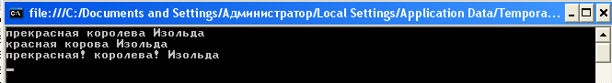
Пример
string s = "прекрасная королева Изольда";
Console.WriteLine( s );
string sub = s.Substring( 3 ).Remove( 12, 2 ); // 1
Console.WriteLine( sub );
string[] mas = s.Split(' '); // 2
string joined = string.Join( "! ", mas );
Console.WriteLine( joined );

Slide 80

Форматирование строк
using static System.Console;
string s;
s = string.Format("Result is {0, 7}.", 1.2789); WriteLine(s) ;
s = string.Format("Result is {0, 7}.", 7.54); WriteLine(s);
s = string.Format("Result is {0, -7}.", 1.2789); WriteLine(s);
s = string.Format("Result is {0, -7}.", 7.54); WriteLine(s);
Специальный символ | Формат | Описание
c/C | Денежная единица | Указывает количество десятичных знаков
d/D | Целые числа | Указывает минимальное количество цифр. При необходимости добавляются нули
e/E | Экспоненциальные числа | Указывает количество десятичных знаков
f/F | Числа с фиксированной точкой | Указывает количество десятичных знаков
n/N | Числа с фиксированной точкой с отделением групп разрядов | Указывает количество десятичных знаков
p/P | Проценты | Умножает число на 100 и выводит со знаком процентов. Указывает количество десятичных знаков
x/X | Шестнадцатеричные числа | Указывает минимальное количество цифр. При необходимости добавляются нули

Slide 81
Форматирование строк
string name = "Tom";
int age = 23;
string output = string.Format("Имя: {0} Возраст: {1}", name, age);
Console.WriteLine(output);
using static System.Console;
string s;
s = string.Format("{0:c}", 5.50); WriteLine(s);// "5,50 р."
s = string.Format("{0:c1}", 5.50); WriteLine(s);// "5,5 р."
s = string.Format("{0:e}", 5.50); WriteLine(s);// "5,500000е+000"
s = string.Format("{0:d}", 32); WriteLine(s);// "32"
s = string.Format("{0:d4}", 32); WriteLine(s);// "0032"
s = string.Format("{0:f5}", 0.55); WriteLine(s);// "0,55000"
s = string.Format("{0:p}", 0.55); WriteLine(s);// "55,00%"
Интерполяция строк
using static System.Console;
int x = 8; int y = 7;
string s = $"{x} + {y} = {x + y}"; // 8 + 7 = 15

Slide 82
Строки типа StringBuilder
Класс StringBuilder определен в пространстве имен System.Text. Позволяет изменять значение своих экземпляров.
При создании экземпляра обязательно использовать операцию new и конструктор, например:
StringBuilder a = new StringBuilder(); // 1
StringBuilder b = new StringBuilder( "qwerty" ); // 2
StringBuilder c = new StringBuilder( 100 ); // 3
StringBuilder d = new StringBuilder( "qwerty", 100 ); // 4
StringBuilder e = new StringBuilder( "qwerty", 1, 3, 100 );// 5
Класс StringBuilder рекомендуется использовать в следующих случаях:
При неизвестном количестве операций и изменений над строками во время выполнения программы.
Когда предполагается, что приложению придется сделать множество подобных операций.

Slide 83
Основные элементы класса System.Text.StringBuilder
Append | Добавление в конец строки. Разные варианты метода позволяют добавлять в строку величины любых встроенных типов, массивы символов, строки и подстроки типа string
AppendFormat | Добавление форматированной строки в конец строки
Capacity | Получение или установка емкости буфера. Если устанавливаемое значение меньше текущей длины строки или больше максимального, генерируется исключение ArgumentOutOfRangeException
Insert | Вставка подстроки в заданную позицию
Length | Длина строки (количество символов)
MaxCapacity | Максимальный размер буфера
Remove | Удаление подстроки из заданной позиции
Replace | Замена всех вхождений заданной подстроки или символа новой подстрокой или символом
ToString | Преобразование в строку типа string

Slide 84
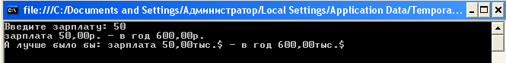
Пример
Console.Write( "Введите зарплату: " );
double salary = double.Parse( Console.ReadLine());
StringBuilder a = new StringBuilder();
a.Append( "зарплата " );
a.AppendFormat( "{0, 6:C} - в год {1, 6:C}", salary, salary * 12 );
Console.WriteLine( a );
a.Replace( "р.", "тыс.$" );
Console.WriteLine( "А лучше было бы: " + a );

Slide 85
Символьный тип данных - char
Символьный тип char предназначен для хранения символов в кодировке Unicode. Символьный тип относится к встроенным типам данных C# и соответствует стандартному классу Char библиотеки .NET из пространства имен System.

Slide 86
Основные методы
Метод | Описание
GetNumericValue | Возвращает числовое значение символа, если он является цифрой, и –1 в противном случае
IsControl | Возвращает true, если символ является управляющим
IsDigit | Возвращает true, если символ является десятичной цифрой
IsLetter | Возвращает true, если символ является буквой
IsLower | Возвращает true, если символ задан в нижнем регистре
IsUpper | Возвращает true, если символ записан в верхнем регистре
IsWhiteSpace | Возвращает true, если символ является пробельным (пробел, перевод строки и возврат каретки)
Parse | Преобразует строку в символ (строка должна состоять из одного символа)
ToLower | Преобразует символ в нижний регистр
MaxValue, MinValue | Возвращают символы с максимальным и минимальным кодами (эти символы не имеют видимого представления)

Slide 87
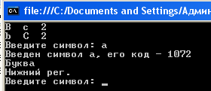
Пример
namespace ConsoleApplication1
{ class Class1
{ static void Main()
{
try
{
char b = 'B', c = '\x63', d = '\u0032'; // 1
Console.WriteLine( "{0} {1} {2}", b, c, d );
Console.WriteLine( "{0} {1} {2}",
char.ToLower(b), char.ToUpper(c), char.GetNumericValue(d) );
char a;
do // 2
{
Console.Write( "Введите символ: " );
a = char.Parse( Console.ReadLine() );
Console.WriteLine( "Введен символ {0}, его код – {1}",
a, (int)a );
if (char.IsLetter(a)) Console.WriteLine("Буква");
if (char.IsUpper(a)) Console.WriteLine("Верхний рег.");
if (char.IsLower(a)) Console.WriteLine("Нижний рег.");
if (char.IsControl(a)) Console.WriteLine("Управляющий");
if (char.IsNumber(a)) Console.WriteLine("Число");
if (char.IsPunctuation(a)) Console.WriteLine("Разделитель");
} while (a != 'q');
}
catch
{
Console.WriteLine( "Возникло исключение" );
return;
} } } }

